Slide 1
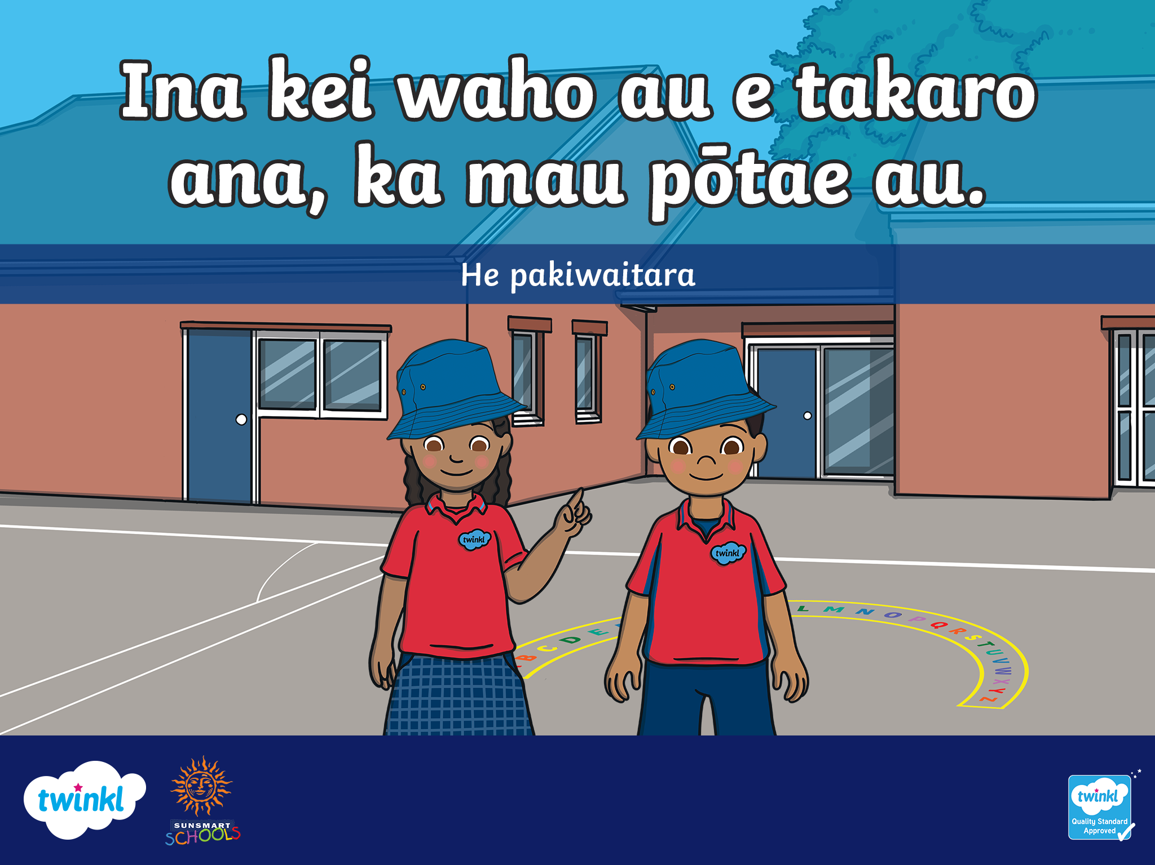

Slide 2
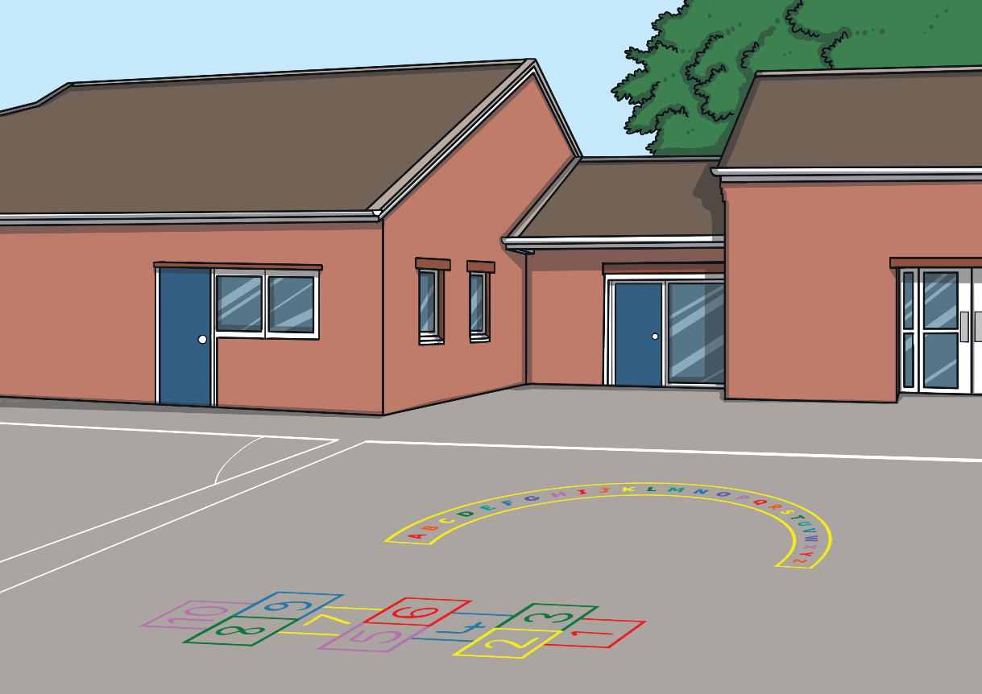
He mea rata ki au te tākaro ki waho. Ina puta atu ki waho, me maumahara au i ngā tikanga haumaru i te rā. Ka mamae taku kiri e ngā hīhī o Tamanuiterā.

Slide 3


Ka haumaru taku kiri mā te mau pōtae.

Slide 4


Ka haumaru taku kiri mā te mau tarau roa mā te mau hāte ringa roa anō hoki.

Slide 5
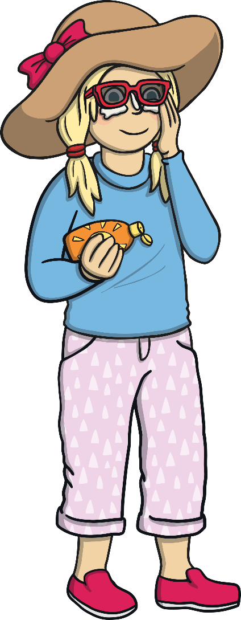
Ka haumaru taku kiri mā te mau kirīmi pare tīkākā.

Slide 6

I mua atu i taku putanga ki waho ki te tākaro, me mātua mau i tōku pōtae mai tōku pēke.

Slide 7


I mua atu i taku putanga ki waho, me maumahara au ki te mau kirīmi pare tīkākā ki ōku wāhanga tinana kāore i ūhia e ōku kākahu.

Slide 8
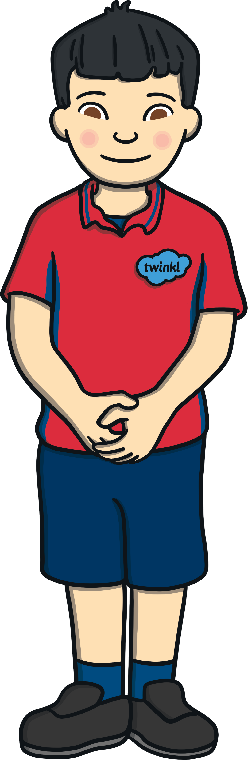
Ka taea e au te noho reri te puta ki waho. Ka mau pōtae au, ka mau kirīmi pare tīkākā, ā, ka noho tonu au ki ngā wāhi marumaru i te rā.

